Slide 1
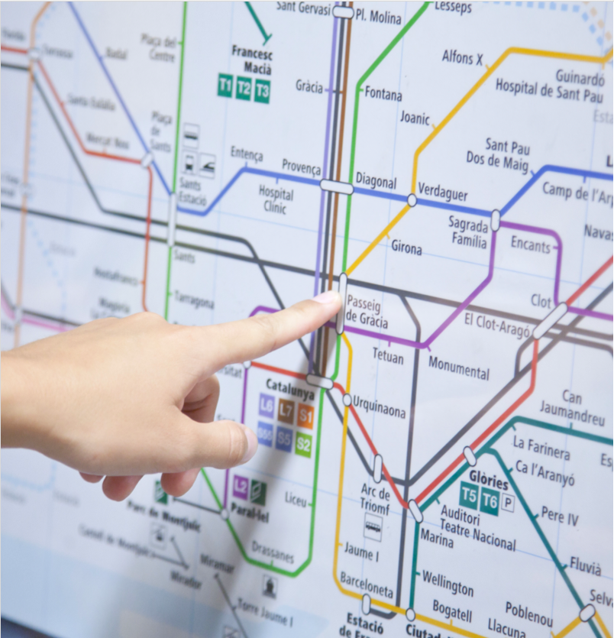

2.B Seguiment de la demanda gener 2019
Comitè executiu
19 de febrer de 2019

Slide 2
La mobilitat com a servei
Pere Torres
Director General

Slide 3
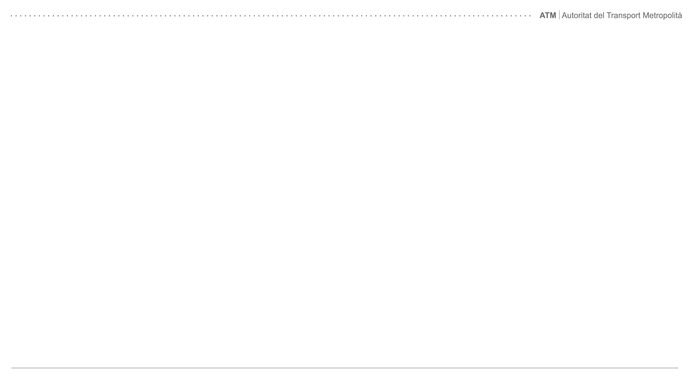
1. Títol de diapositiva
Comitè executiu – 19 de febrer de 2019
<Nº>

Slide 4
1. Títol de diapositiva
Pere Torres – Director general
<Nº>

Slide 5
Títol de la presentació
Data
·····································································
Muntaner 315-321, Barcelona 08021
+34 933 620 020 – atm.cat – @ATMbcn
·····································································

